Slide 1
14 აპრილი
14 აპრილს საქართველოში დედაენის დღე აღინიშნება. ეს დღე 1978 წლის მოვლენების აღსანიშნავად 1990 წლიდან დაწესდა. 1978 წლის 14 აპრილს თბილისში საქართველოს კომუნისტური პარტიის მიერ ქართული ენის კონსტიტუციური სტატუსის შეცვლის მცდელობის საპასუხოდ დემონსტრაციები ჩატარდა.
1977 წელს, ახალი საბჭოთა კონსტიტუციის მიღების შემდეგ, საქართველოს უზენაესმა საბჭომ შეიმუშავა კონსტიტუციის გეგმა, რომელშიც, 1936 წლის კონსტიტუციისგან განსხვავებით, ქართული სახელმწიფო ენად აღარ იყო გამოცხადებული. 1978 წელს საბჭოთა კავშირის ხელისუფლებამ მოკავშირე რესპუბლიკებში ადგილობრივი ენისთვის სახელმწიფო ენის სტატუსის ჩამორთმევა გადაწყვიტა. სახელმწიფო ენად მხოლოდ რუსული ენა რჩებოდა.
1978 წლის 14 აპრილს თბილისის სახელმწიფო უნივერსიტეტიდან რუსთაველის გამზირისკენ 15 000-მდე ადამიანი დაიძრა. სტუდენტებსა და ინტელიგენციის წარმომადგენლებს სხვა მოქალაქეებიც შეუერთდნენ და რუსთაველის გამზირზე თითქმის 100 000 ადამიანი შეიკრიბა. პირველად საბჭოთა კავშირის ისტორიაში, კომუნისტურმა რეჟიმმა უკან დაიხია. ამ დღიდან 14 აპრილი დედაენის დღედ გამოცხადდა.

Slide 2
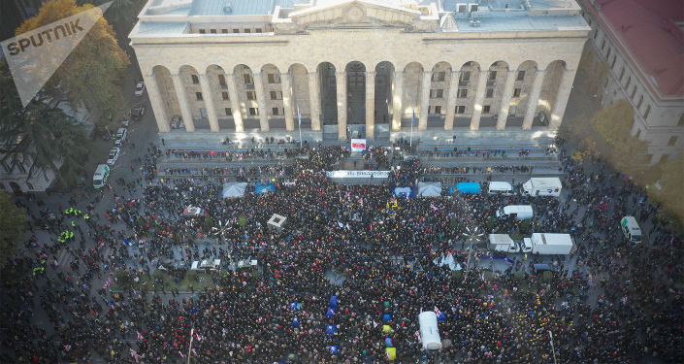

Slide 3
საბჭოთა კავშირის ცენტრალური მთავრობის ამ უჩვეულო დათმობამ თბილისში ემოციები დააცხრო, თუმცა დაძაბულობა გამოიწვია აფხაზეთის ავტონომიური რესპუბლიკაში, სადაც აფხაზმა კომუნისტურმა ელიტამ ეს ნაბიჯი ქართული ნაციონალიზმის წინაშე კაპიტულაციად შერაცხა და მოითხოვა ავტონომიის საქართველოდან რუსეთის ფედერაციის დაქვემდებარებაში გადატანა. ეს მოთხოვნა უარყვეს, თუმცა რამდენიმე პოლიტიკური, კუსაბჭოთა კავშირის ცენტრალური მთავრობის ამ უჩვეულო დათმობამ თბილისში ემოციები დააცხრო, თუმცა დაძაბულობა გამოიწვია აფხაზეთის ავტონომიური რესპუბლიკაში, სადაც აფხაზმა კომუნისტურმა ელიტამ ეს ნაბიჯი ქართული ნაციონალიზმის წინაშე კაპიტულაციად შერაცხა და მოითხოვა ავტონომიის საქართველოდან რუსეთის ფედერაციის დაქვემდებარებაში გადატანა. ეს მოთხოვნა უარყვეს, თუმცა რამდენიმე პოლიტიკური, კულტურული და ეკონომიკური საკითხი დ
საბჭოთა კავშირის ცენტრალური მთავრობის ამ უჩვეულო დათმობამ თბილისში ემოციები დააცხრო, თუმცა დაძაბულობა გამოიწვია აფხაზეთის ავტონომიური რესპუბლიკაში, სადაც აფხაზმა კომუნისტურმა ელიტამ ეს ნაბიჯი ქართული ნაციონალიზმის წინაშე კაპიტულაციად შერაცხა და მოითხოვა ავტონომიის საქართველოდან რუსეთის ფედერაციის დაქვემდებარებაში გადატანა.
ეს მოთხოვნა უარყვეს, თუმცა რამდენიმე პოლიტიკური, კულტურული და ეკონომიკური საკითხი დათმეს. 1988 წლის ნოემბერში გამოქვეყნდა „ქართული ენის სახელმწიფო პროგრამის პროექტი“ (დამტკიცდა 1989 წლის აგვისტოში), რომელიც ითვალისწინებდა ქართული ენის კონსტიტუციური სტატუსის დაცვას. ამ მოვლენების აღსანიშნავად, 1990 წლიდან 14 აპრილი საქართველოში დედაენის დღედ აღინიშნება.ის ნოემბერში გამოქვეყნდა „ქართული ენის სახელმწიფო პროგრამის პროექტი“ (დამტკიცდა 1989 წლის აგვისტოში), რომელიც ითვალისწინებდა ქართული ენის კონსტიტუციური სტატუსის დაცვას. ამ მოვლენების აღსანიშნავად, 1990 წლიდან 14 აპრილი საქართველოში დედაენის დღედ აღინიშნება.ლტურული და ეკონომიკური საკითხი დათმეს. 1988 წლის ნოემბერში გამოქვეყნდა „ქართული ენის სახელმწიფო პროგრამის პროექტი“ (დამტკიცდა 1989 წლის აგვისტოში), რომელიც ითვალისწინებდა ქართული ენის კონსტიტუციური სტატუსის დაცვას. ამ მოვლენების აღსანიშნავად, 1990 წლიდან 14 აპრილი საქართველოში დედაენის დღედ აღინიშნება.

Slide 4
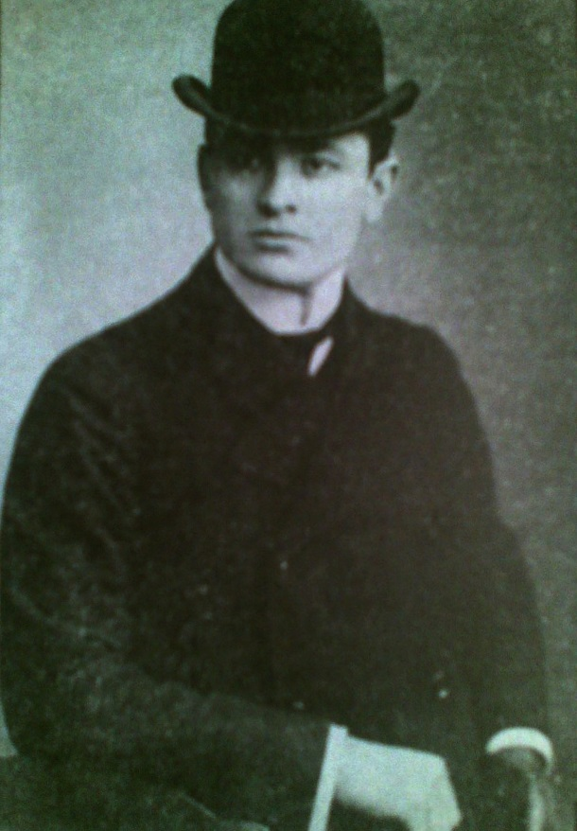

Slide 5
დღეს ჩვენ გვევალება ქართული ენის დაცვა, გაფრთხილება. ჩვენ ინდა ვისაუბროთ , ვიკითხოთ ქართულად, რადგან ისედაც ცოტანი ვართ და საკითარ ენაზე თუ არ ვისაუბრეთ, შემცირდება მისი საზღვრები.ქართული ენა , მარტო ენა არ არის, ის თავისუფლებაა, ჩვენი თვოთმყოფადობაა, და ამ საინჯეს თუ არ გავუფრთხილდით დავკარგავთ ,, ადამიანი ყველაზე დიდ მონაპობარას, თავისუფლებას”.

Slide 6
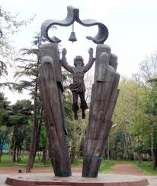

Slide 7
14 აპრილის შემზადებაში, როგორც ვახტანგ ძაბირაძეც ამბობს, მნიშვნელოვანი როლი ითამაშა ცნობილმა საზოგადო მოღვაწემ აკაკი ბაქრაძემ, რომელსაც უაღრესად დიდი გავლენა ჰქონდა მაშინდელ საზოგადოებაში და რომელსაც უსმენა. აკაკი ბაქრაძის შვილი, ისტორიკოსი ლაშა ბაქრაძე ამბობს, რომ „14 აპრილი“ იყო საბჭოთა კავშირში პირველი მშვიდობიანი დემონსტრაცია, რომელსაც გარკვეული დადებითი შედეგი მოჰყვა. „ეს იყო უაღრესად მნიშვნელოვანი გარდატეხის წელი არა მარტო საქართველოს, არამედ მთლიანად საბჭოთა კავშირის ისტორიაში“, - ამბობს ლაშა ბაქრაძე. ისტორიკოსები მიიჩნევენ, რომ გასული საუკუნის ოთხმოციან წლებში ეროვნული მოძრაობის აღმავლობას პირველი ბიძგი სწორედაც რომ 1978 წლის 14 აპრილმა მისცა. ამ დღის მნიშვნელობას არ აკრიტიკებდნენ მოქმედი პოლიტიკოსებიც, 1978 წელს ენის დაცვა, იმავდროულად, იყო ქართველთა მიერ საკუთარი იდენტურობის დაცვა, იმ სახელმწიფოს დაცვა, რომელიც ჯერ კიდევ არ არსებობდა და რომელიც შეიქმნა ქართული ენისა და დედაენის დახმარებით.

Slide 8
„ჩვენ არ ვაპირებთ მოვწყდეთ ამ ფესვებს“, „დღესაც ქართველი მოსწავლეების ძალიან დიდი ნაწილი სწავლობს დედაენით და თავის შემეცნებას იწყებს გენიალური პალინდრომით „აი ია“. „აი ია“-თი ნასწავლ ენას რომ ძლერი ფესვი აქვს და მის ამოძირკვას ვერავინ მოახერხებს, ამაში დარწმუნებულია განათლების დეპარტამენტის მეცნიერ-თანამშრომელი: „ძნელია იმ ენის მოსპობა, რომელსაც აქვს მრავალსაუკუნოვანი ისტორია, რომელმაც გაუძლო სასანიდურ ირანს, გაუძლო დიდ თურქობას, გაუძლო მონღოლებს. შეუძლებელია ამ სიძველისა და ამ განვითარების ენის ამოთხრა“ თუმცა საბჭოთა კავშირის მესვეურებმა ქართული ენის „ამოთხრა“ მაინც სცადეს. ვახტანგ ძაბირაძის, 30 წლის წინანდელი მოვლენების აქტიური მონაწილის, თქმით, ენის დაკარგვის საფრთხემ მაშინდელ საზოგადოებას გმირობისკენ უბიძგა.

Slide 9
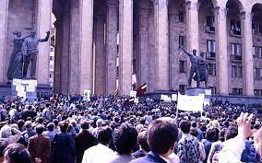

Slide 10
ხმა კატამონთან (ნაწვეტი)
ო, ენავ ჩემო, დედაო ენავ, შენ ჩვენო ნიჭო, სრბოლავ და ფრენავ, შენ, ჩვენი სუნთქვის დიდო ალამო, შენ, ჭირთა ჩვენთა ტკბილო მალამო, შენ, კირო ჩვენთა ქვათა და კირთა, შენ ერთი შემრჩი სამარის პირთან. ნათესავს ათასს მეგობარს ათასს, მრუდსა და მართალს, მტერთა და ძმათა დავშორდი, მორჩა, ყველა მოთავდა, მშვიდობა ვუთხარ ყველა მოკვდავთა, მხოლოდ შენ უკვდავს, მხოლოდ შენ მარადს, შენ - ერთს, შენ ვერ გთმობ სამარის კარად.

Slide 11
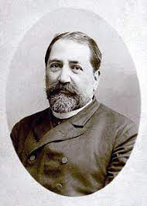
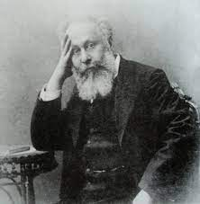
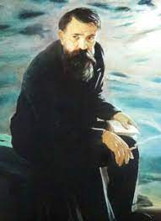
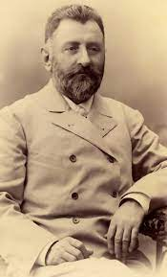
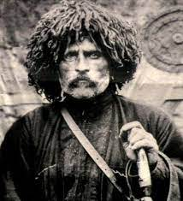
დიდი მადლობა თავისუფლებისთვის! დიდი მადლობა ქართული ენის შენარჩუნებისთვის!

